Slide 2
Mohanagar Ideal School and College
Online Class for Business Studies
Lesson:- Cost of Capital (Weighted Average Cost of Capital)
Finance & Banking, Chapter: 06
by- Monoar Hossen Chowdhury
B.Ed (NAEM), M.B.S (Accounting), B.B.S (Honors)

Slide 3
মূলধন ব্যয়-Cost of Capital
(Weighted Average Cost of Capital)

Slide 4
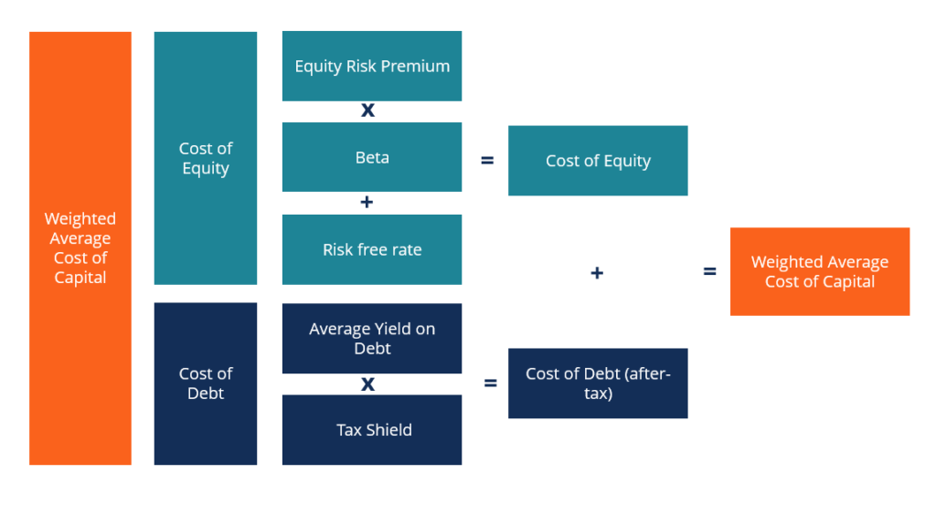
বিসমিল্লাহির রাহমানির রাহিম

Slide 5
স্বাগতম

Slide 6
পাঠ পরিচিতি
শিক্ষক পরিচিতি
মনোয়ার হোসেন চৌধূরী।
B.Ed (NAEM), M.B.S (Accounting), B.B.S (Honors)
পদবীঃ সহকারি শিক্ষক (হিসাববিজ্ঞান)
মহানগর আইড়িয়াল স্কুল অ্যান্ড কলেজ, মুগদা, ঢাকা।
মোবাইল নং-০১৯২০০০৩৬৯১
বিষয়ঃ ফিন্যান্স ও ব্যাংকিং
শ্রেণি: ৯ম - ১০ম শ্রেণি
অধ্যায়: ০৬ - মূলধন ব্যয়
পৃষ্ঠাঃ- ৬৮ থেকে ৬৯

Slide 7
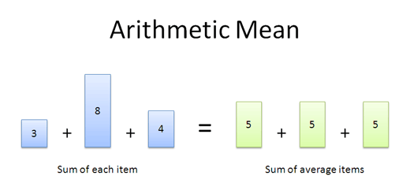
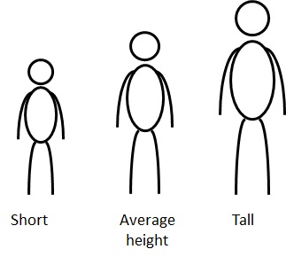
নিচের ছবি গুলো দেখ
প্রাসঙ্গিকঃ গড় বলতে কি বুঝ?
বিভিন্ন খাতের ব্যয় গুলোর কী গড় নির্ণয় করা যায়?
মুলধন সংগ্রহের উৎসগুলোর গড় ব্যয় কে আমরা কি বলবো?
যায়
গড় মূলধন ব্যয়

Slide 8
আজকের পাঠ শিরোনামঃ
গড় মূলধন ব্যয়

Slide 9
শিখনফলঃ-
এই পাঠ শেষে শিক্ষার্থীরা -
সংরক্ষিত আয়ের ব্যয় কে সংজ্ঞায়িত করতে পারবে।
গড় মূলধনী ব্যয় নির্ণয় করতে পারবে।
যৌথ মূলধনী কোম্পানির মোট মূলধনে বিভিন্ন উৎসসমূহের অংশ নির্ণয় করতে পারবে।

Slide 10
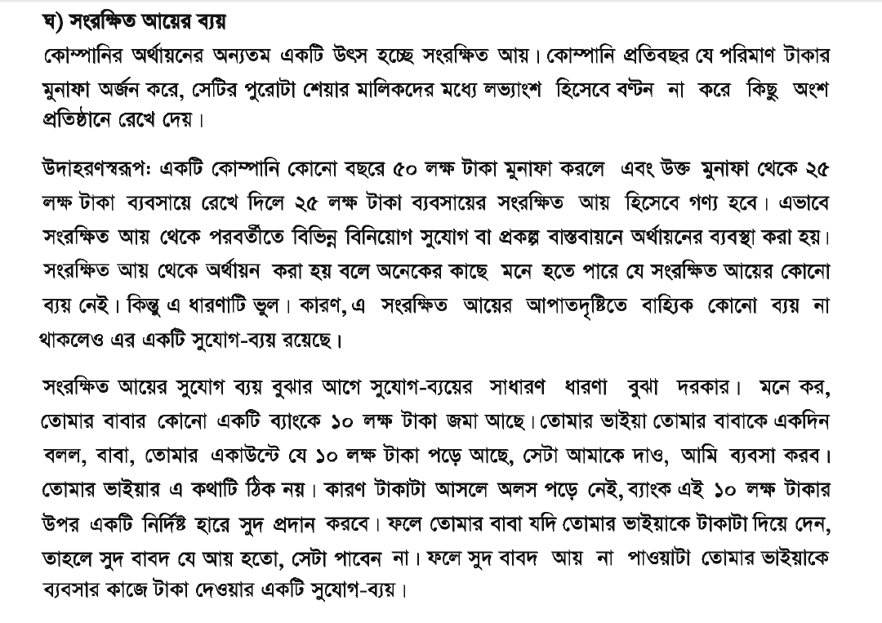

Slide 12
প্রাসঙ্গিকঃ মূলধনের অংশ?
অগ্রাধিকার শেয়ার মূলধন
সাধারণ শেয়ার মূলধন
ঋণ মূলধন
কর সমন্বয়কৃত ঋণ মূলধন ব্যয়
= করপূর্ব ঋণ মূলধন ব্যয় (1 – কর হার)
অর্থ্যাৎ,
(ঋণ মূলধন ব্যয় × ঋণ মূলধনের অংশ)
+ (অগ্রাধিকার শেয়ার মূলধন ব্যয় × অগ্রাধিকার শেয়ার মূলধনের অংশ)
+ (সাধারণ শেয়ার মূলধন ব্যয় × সাধারণ শেয়ার মূলধনের অংশ)
গড় মূলধনী ব্যয়
=∑(মূলধনসমূহের ব্যয় × মূলধনসমূহের অংশ)
সাধারন শেয়ার মূলধন ব্যয়
= (লভ্যাংশ১ / শেয়ার মূল্য০) ×১০০
মোট মূলধন = ঋণ মূলধন + অগ্রাধিকার শেয়ার মূলধন + সাধারণ শেয়ার মূলধন

Slide 13
মোট মূলধনে বিভিন্ন উৎসের অংশ নির্ণয়ের সূত্রঃ

Slide 14
গড় মূলধন ব্যয় নির্ণয়ের সূত্রঃ
গড় মূলধনী ব্যয় = ∑(মূলধনসমূহের ব্যয় × মূলধনসমূহের অংশ)
অর্থ্যাৎ,
(ঋণ মূলধন ব্যয় × ঋণ মূলধনের অংশ) + (অগ্রাধিকার শেয়ার মূলধন ব্যয় × অগ্রাধিকার শেয়ার মূলধনের অংশ) + (সাধারণ শেয়ার মূলধন ব্যয় × সাধারণ শেয়ার মূলধনের অংশ)

Slide 15
সূত্রের প্রয়োগঃ
নিচের সমস্যাটির সমাধান কর…
প্রিয়ন্তী টেক্সটাইল লিঃ এর পরিশোধিত মূলধন ১০ কোটি টাকা যার মধ্যে প্রতিটি ১০ টাকা মূল্যের সাধারণ শেয়ার মূলধন ৫ কোটি, ৬% অগ্রাধিকার শেয়ার ৩ কোটি এবং অবশিষ্ট ৮% ঋণ মূলধন। কোম্পানি এ বছর শেয়ার প্রতি ১ টাকা লভ্যাংশ প্রদান করে এবং প্রতি বছর ১০% বৃদ্ধি করার সিদ্ধান্ত নেয়।
প্রিয়ন্তী টেক্সটাইল লিঃ এর গড় মূলধনী ব্যয় নির্ণয় কর।

Slide 16
প্রিয়ন্তী টেক্সটাইল লিঃ এর পরিশোধিত মূলধন ১০ কোটি টাকা যার মধ্যে প্রতিটি ১০ টাকা মূল্যের সাধারণ শেয়ার মূলধন ৫ কোটি, ৬% অগ্রাধিকার শেয়ার ৩ কোটি এবং অবশিষ্ট ৮% ঋণ মূলধন। কোম্পানি এ বছর শেয়ার প্রতি ১ টাকা লভ্যাংশ প্রদান করে এবং প্রতি বছর ১০% বৃদ্ধি করার সিদ্ধান্ত নেয়।
প্রিয়ন্তী টেক্সটাইল লিঃ এর গড় মূলধনী ব্যয় নির্ণয় কর।
সমাধানটি মিলিয়ে নাও…
উদ্দীপকে দেওয়া আছে,
ঋণ মূলধন ব্যয় = ৮%
অগ্রাধিকার শেয়ার ব্যয় = ৬%
সাধারণ শেয়ার মূল্য = ১০ টাকা
সাধারণ শেয়ার প্রতি লভ্যাংশ = ১ টাকা
লভ্যাংশ বৃদ্ধির হার = ১০%
করণীয়ঃ
সাধারণ শেয়ার মূলধন ব্যয় নির্ণয়।
মোট মূলধনে বিভিন্ন উৎসের অংশ নির্ণয়।
গড় মূলধনী ব্যয় নির্ণয়।

Slide 17
প্রিয়ন্তী টেক্সটাইল লিঃ এর পরিশোধিত মূলধন ১০ কোটি টাকা যার মধ্যে প্রতিটি ১০ টাকা মূল্যের সাধারণ শেয়ার মূলধন ৫ কোটি, ৬% অগ্রাধিকার শেয়ার ৩ কোটি এবং অবশিষ্ট ৮% ঋণ মূলধন। কোম্পানি এ বছর শেয়ার প্রতি ১ টাকা লভ্যাংশ প্রদান করে এবং প্রতি বছর ১০% বৃদ্ধি করার সিদ্ধান্ত নেয়।
প্রিয়ন্তী টেক্সটাইল লিঃ এর গড় মূলধনী ব্যয় নির্ণয় কর।
এখানে, শেয়ার মূল্য₀ =10 লভ্যাংশ₀ = 1 বৃদ্ধির হার = 10% = 0.10
∴লভ্যাংশ₁= লভ্যাংশ₀ (1+বৃদ্ধির হার) = 1(1+0.10)
= 1×1.10
= 1.10

Slide 18
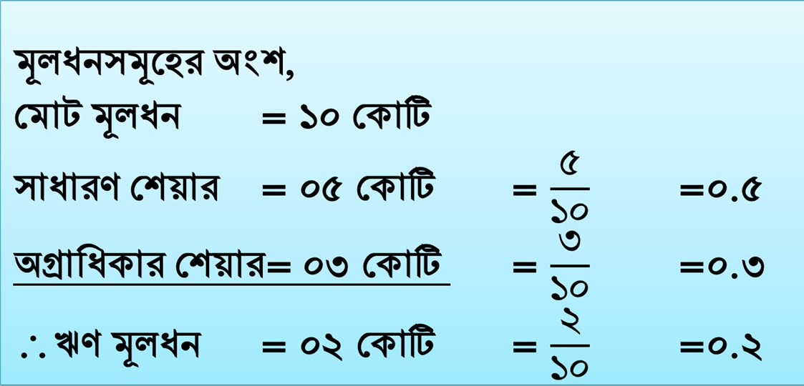
প্রিয়ন্তী টেক্সটাইল লিঃ এর পরিশোধিত মূলধন ১০ কোটি টাকা যার মধ্যে প্রতিটি ১০ টাকা মূল্যের সাধারণ শেয়ার মূলধন ৫ কোটি, ৬% অগ্রাধিকার শেয়ার ৩ কোটি এবং অবশিষ্ট ৮% ঋণ মূলধন। কোম্পানি এ বছর শেয়ার প্রতি ১ টাকা লভ্যাংশ প্রদান করে এবং প্রতি বছর ১০% বৃদ্ধি করার সিদ্ধান্ত নেয়।
প্রিয়ন্তী টেক্সটাইল লিঃ এর গড় মূলধনী ব্যয় নির্ণয় কর।

Slide 19
প্রিয়ন্তী টেক্সটাইল লিঃ এর পরিশোধিত মূলধন ১০ কোটি টাকা যার মধ্যে প্রতিটি ১০ টাকা মূল্যের সাধারণ শেয়ার মূলধন ৫ কোটি, ৬% অগ্রাধিকার শেয়ার ৩ কোটি এবং অবশিষ্ট ৮% ঋণ মূলধন। কোম্পানি এ বছর শেয়ার প্রতি ১ টাকা লভ্যাংশ প্রদান করে এবং প্রতি বছর ১০% বৃদ্ধি করার সিদ্ধান্ত নেয়।
প্রিয়ন্তী টেক্সটাইল লিঃ এর গড় মূলধনী ব্যয় নির্ণয় কর।
আমরা জানি,
গড় মূলধনী ব্যয়
= ∑(মূলধনসমূহের ব্যয় × মূলধনসমূহের অংশ)
= (৮%×০.২) + (৬%×০.৩) + (২১%×০.৫)
= ১.৬% + ১.৮% + ১০.৫%
= ১৩.৯%
অর্থ্যাৎ,
(ঋণ মূলধন ব্যয় × ঋণ মূলধনের অংশ) + (অগ্রাধিকার শেয়ার মূলধন ব্যয় × অগ্রাধিকার শেয়ার মূলধনের অংশ) + (সাধারণ শেয়ার মূলধন ব্যয় × সাধারণ শেয়ার মূলধনের অংশ)

Slide 21
মূল্যায়ন
করের হার উল্লেখ না থাকলে ঋণ মূলধন ব্যয় কত হবে?
লভ্যাংশ0 কি?
লভ্যাংশ১ ?
গড় মূলধনী ব্যয়ের সূত্র কি?

Slide 22
বাড়িতে বসে
উদ্দিপকটি পড়...
একটি কোম্পানির সাধারণ শেয়ার মূলধন ২০০ কোটি, ঋণ মূলধন ২০০ কোটি ও অগ্রাধিকার শেয়ার মূলধন ১০০ কোটি টাকা। ঋণের সুদ ১০% ও অগ্রাধিকার শেয়ার লভ্যাংশের হার৮%, যার প্রতিটির লিখিত মূল্য ১০০ টাকা। সাধারণ শেয়ার ও অগ্রাধিকার শেয়ারের বাজারমূল্য যথাক্রমে ২৫৫ ও ১১০ টাকা। কোম্পানি এ বছর সাধারণ শেয়ার মালিকদের প্রতি শেয়ারে ১৩ টাকা লভ্যাংশ প্রদান করেছে এবং অতীতে প্রদত্ত লভ্যাংশ ৪% হারে বৃদ্ধি পেয়েছে। কর হার ৪০% ।
করণিয়ঃ- কোম্পানিটির গড় মূলধন ব্যয় কত?

Slide 24
ধন্যবাদ

Slide 25
সকলের সুস্বাস্থ্য
কামনায়
আল্লাহ হাফেজ

Slide 28
মূলধন ব্যয়-Cost of Capital
(Weighted Average Cost of Capital)

Slide 29
Mohanagar Ideal School and College
Online Class for Business Studies
Lesson:- Cost of Capital (Weighted Average Cost of Capital)
Finance & Banking, Chapter: 06
by- Monoar Hossen Chowdhury
B.Ed (NAEM), M.B.S (Accounting), B.B.S (Honors)

